Slide 1
ブラック企業
明石、宮島、野喜

Slide 2
概要
「ブラック企業」・・・労働条件の劣悪な企業
過酷な仕事量とノルマ
極端な長時間労働とサービス残業
上司の横暴、ハラスメント
有給が取得できない
退職強要、不当解雇…等
バブル崩壊以降のコスト削減を背景に、日本の企業にこのような傾向が強くなり始めた。
⇒ニッポン総ブラック化！？

Slide 3
ブラック企業増加による社会的コスト
労働環境の悪化、賃金の低下
自殺者や解雇者増加による国の支援（税金）の増加
労災認定された際の費用
健康保険費、失業手当
就活生への心理的プレッシャー

Slide 4
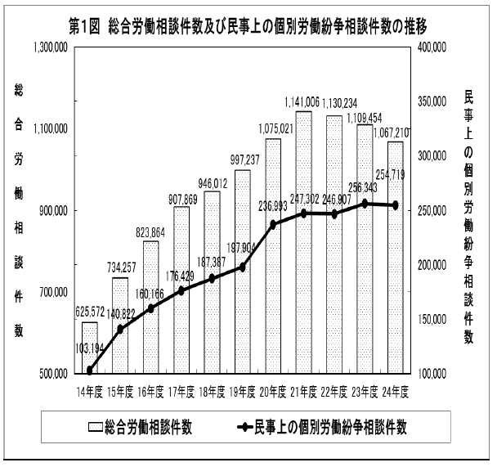
ここ１０年間で総合労働相談件数は約４０万件も増えている！
厚生労働省「平成24年度個別労働紛争解決制度施行状況」大臣官房地方課 労働紛争処理業務室 室 長 田中 仁 より
http://www.mhlw.go.jp/stf/houdou/2r985200000339uj-att/2r985200000339w0.pdf
Notes:
「個別労働紛争解決制度」は、個々の労働者と事業主間での労働条件や職場環境などをめぐる紛争の未然防止や早期解決を促進するための制度で、幅広い分野の労働問題を対象とする「総合労働相談」、個別労働紛争の解決につき援助を求められた場合に行う都道府県労働局長による「助言・指導」、あっせんの申請を受けた場合に労働局長が紛争調整委員会に委任して行う「あっせん」の３つの方法があります。合意されたあっせん内容は、民法上の和解契約の効力をもつが、強制力はない。

Slide 5
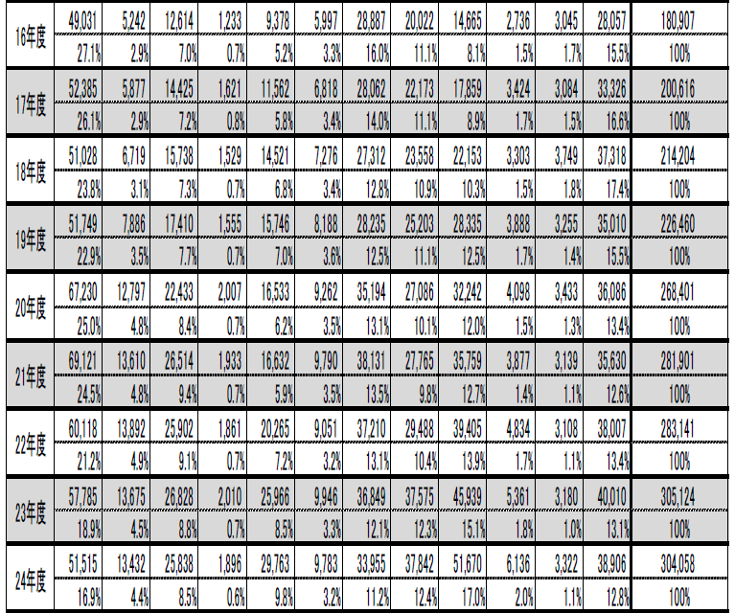
ここ９年間でいじめ・いやがらせの相談が解雇を抜いてトップとなった！

Slide 6
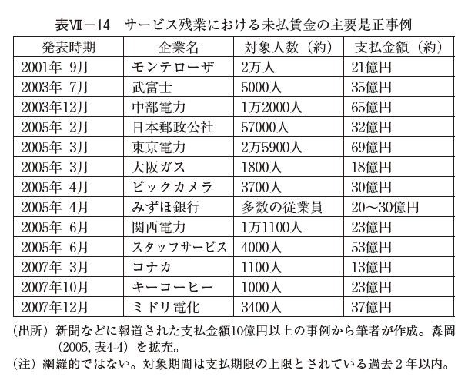
森岡 孝二 「労働時間のコンプライアンス実態とサービス残業」
http://www.kansai-u.ac.jp/Keiseiken/books/sousho147/147_07.pdf

Slide 7
提言

Slide 8
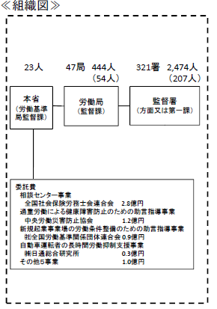
労働局と労働基準監督署
労働基準監督業務について―厚生労働省http://www.mhlw.go.jp/jigyo_shiwake/dl/15-2a.pdf
Notes:
労働監督署は逮捕、立ち入り調査ができる

Slide 9
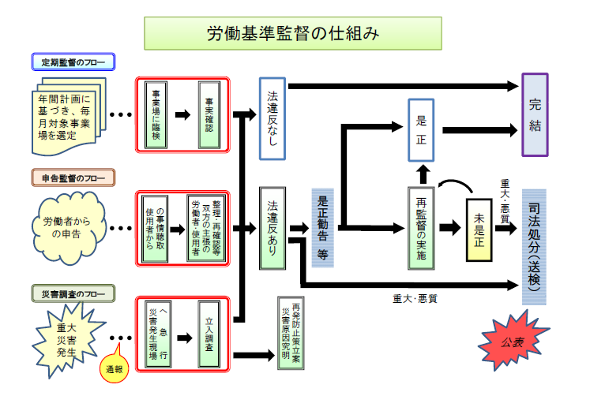

Slide 11
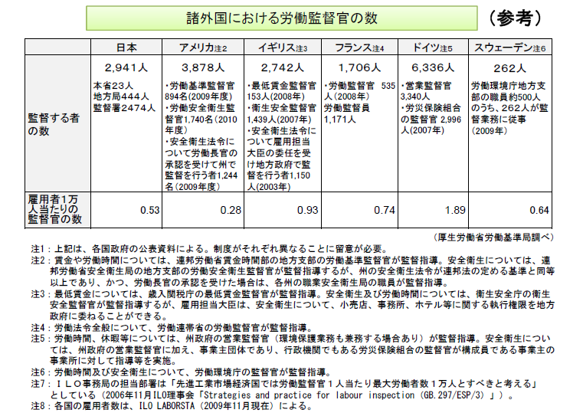
労働基準監督業務について―厚生労働省http://www.mhlw.go.jp/jigyo_shiwake/dl/15-2a.pdf

Slide 12
平成２２年度の監督実施率は全事業所の内たったの4.3％で、全てを監督しまわるのに膨大な時間が必要になる。
http://www.mhlw.go.jp/wp/hakusyo/kousei/11-2/kousei-data/siryou/sh11010401.html

Slide 13
労働基準監督官は全国で２９４１人（H２２年度）。
ILOの基準（雇用者１万人あたり１人）に対し、日本は0.53人と不足している。
監督官１人あたりの監督署に対する年間の申出数は６３２件。
＜提言＞
⇒労働基準監督官の数を将来的にILOの基準に近づける！

Slide 14
⇒では、どれくらいのコストがかかるか？
現在、全国の２９４１人の監督官にかかっている人件 費は２６６．８億円（１人あたり９００万円）
いきなりILO基準にするにはコストがかかりすぎる！
⇒まずは試験的に監督官を増員し、成果を確認する。

Slide 15
政策段階
１．企業が集まり相談件数が多い２３区内から、監督官を増やしていく。
２．申告件数に対しどのくらいの監督官数が適切かを把握する。また法律違反をしている企業の摘発、是正勧告の増加が見られるか観測する。
３．他の相談件数が多い地域にも拡大していく。
⇒監督実施や検挙の実数の増加に加えて、企業に対する抑止力も期待される。

Slide 16
政策の課題・問題点
法律上違法とはいえないグレーゾーンの事例について是正したり、摘発することが困難。
監督署の対応の限界
労働者が申告の仕方や証拠の集め方を知る必要があり、監督署を活用するには手間と時間がかかる。
公務員を増員することになるので、削減の動きと逆行し市民のコンセンサスが得にくい可能性がある。

Slide 17
ところで・・・
現状のブラック企業に対する政治の動向は？

Slide 18
自民党「ブラック企業」公表提言へ
自民党は今年の4月８日、厳しい労働環境が問題となっている「ブラック企業」について、社名公表などの措置を政府に提言する方針を固めた。夏の参院選公約での明記を検討している。
Notes:
C「うちは残業代は払われないよ」
実はCも明確な労働基準法違反とはいえない場合があります。
たとえば、就業規則の賃金規定に営業手当などとの名目でいわゆる固定残業代として支払われていて、就業規則が有効に成立していた場合には残業時間に対応する範囲に関しては残業代を払わなくても良いことになります。
これが残業代を払っているのか、残業がサービス残業として違法なのかについてはっきり判断するポイントとなります。

Slide 19
具体的な措置として
(1) 「重大・悪質な場合の司法処分と企業名の公表」
(2)問題企業への就職抑制策の検討
(3)相談窓口の開設
Notes:
「問題企業への就職あっせんの停止を検討」

Slide 20
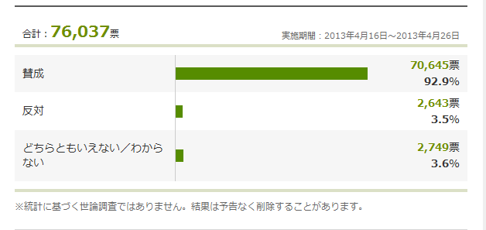
ブラック企業の社名公表、賛成？ 反対？
ヤフーニュース「クリックリサーチ」調べhttp://polls.dailynews.yahoo.co.jp/other/8814/result
Notes:
「悪質な『ブラック企業』の会社名を公表することは、その企業を社会的な批判にさらし、改善を促すことができます。また学生などが就職するに際しての判断材料となり、有意義なことといえるでしょう」 このように公表の意義を語る岩城弁護士によると、「これまでも、違法行為を行ったり、社会問題を引き起こした企業は、行政機関によってしばしばペナルティを科されたり、企業名を公表されている制度がある」という。 「たとえば、建設現場などで重大な労働災害を発生させた企業は公表され、公共工事の指名競争入札に一定期間参加できなくなります。ほかにも、産地偽装を行った食品会社や耐震偽装を行った設計事務所なども公表され、行政処分などの制裁を受けることになります」

Slide 21
問題点
どのような企業を公表するのか？
明確な基準が必要
不当解雇やサービス残業といった問題は表面化しにくい
Notes:
（1）違法な時間外労働や時間外手当の不払いについて、労基署から是正勧告を受けたこと（労基法違反） （2）労働者の死亡が長時間過重労働やパワハラなどによるものであったとして、労基署から労災と認定されたこと（過労死・過労自殺の労災認定） （3）上司等が違法なパワハラ・セクハラを行ったことについて、裁判で会社の責任が認められたこと（労働契約上の債務不履行責任、不法行為責任） （4）従業員に対して暴行、脅迫、傷害、逮捕監禁、強要、違法行為の教唆などを行ったことについて刑事事件として摘発されたこと（犯罪への関与）

Slide 22
論点
労働監督官を増やして問題を解決できるか
ブラック企業公表の是非

Slide 23
参考文献
『労働基準法がよくわかる本』 下山 智恵子 成美堂出版
『就活とブラック企業』 森岡 孝二 岩波書店
『ブラック企業』 今野 晴貴 文春新書

